Slide 1
基于混合专家的模型端侧性能效率提升
@CUHKSZ 2025.08.05

Slide 2

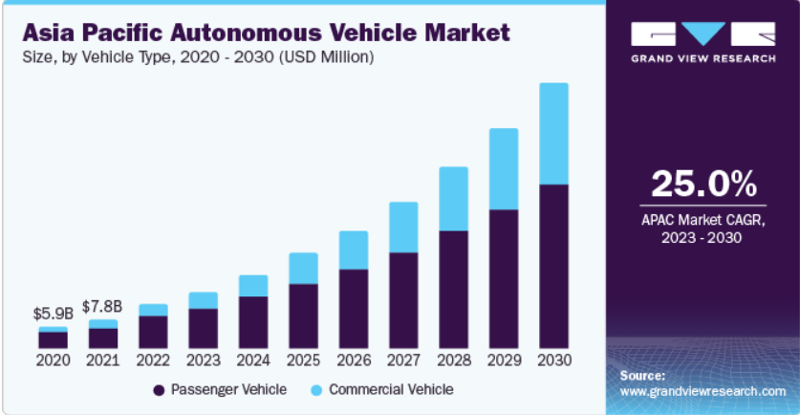


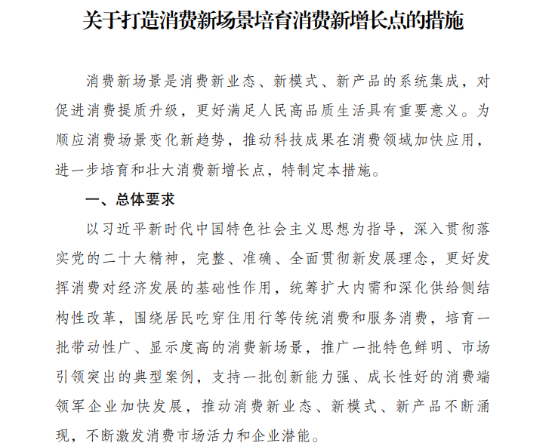
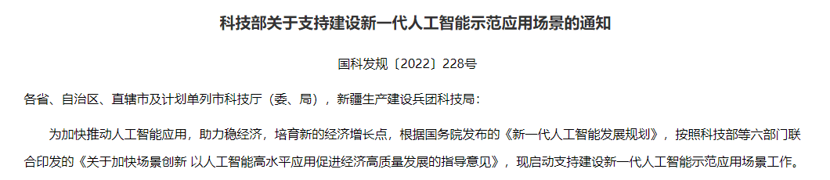
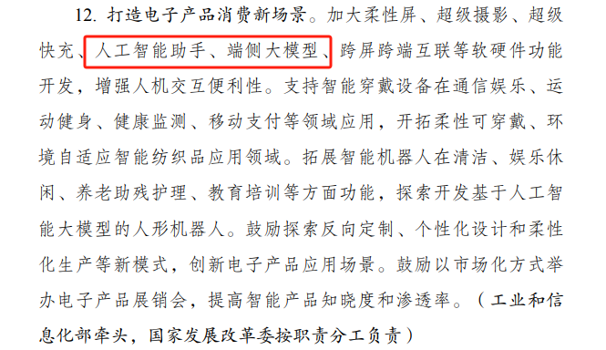
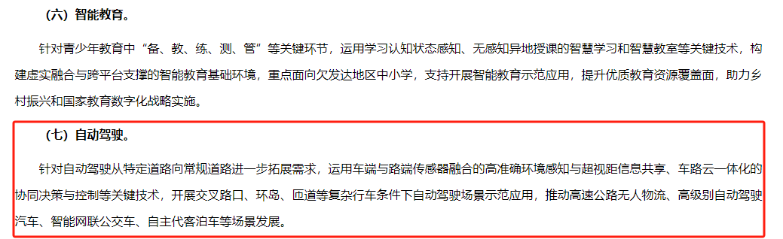

一、研究背景与意义
研究背景
大模型近几年的快速发展，掀起端侧部署应用研究新的热潮
特斯拉发布人形机器人 Optimus
商汤提出感知决策一体化自动驾驶通用模型UniAD
谷歌DeepMind推出新型机器人模型
RT-2
Open AI推出大模型加持的人形机器人Figure01
特斯拉推出V12版端到端全自动驾驶方案FSD V12
百度发布首个支持L4级自动驾驶的大模型
Apollo ADFM
2022年10月
2022年12月
2023年7月
2023年10月
2024年3月
2024年5月
大模型+端侧部署具有重要的战略意义和市场价值
2022 年，全球自动驾驶汽车市场规模达 423.7 亿美元，预计 2023 年至 2030 年的复合年增长率（CAGR）将达到 21.9%
亚太地区自动驾驶汽车市场规模及趋势预测

Slide 3
二、国内外现状分析
国内外研究进展
目前端侧大模型性能提升存在诸多问题
LLaMA-VID
通过两个线性投影层将视觉令牌压缩成上下文令牌和内容令牌
TinyGPT-V
Lora训练+8-bit量化+采用小型大语言模型Phi-2
MobileVLMv2
提出了新的降采样投影方法LDPv2+采用小型大语言模型MobileLLaMA
FastV
利用平均注意力得分对视觉令牌进行排序，稀疏化得分较低的令牌
VoCo-LLaMA
引入VoCo-token，将视觉令牌的信息压缩到VoCo-token上
LLAVADI
提出了一种新的多模态大语言模型知识蒸馏框架
2023.11
2023.12
2024.2
2024.3
2024.6
2024.7
已有工作
关键技术
知识蒸馏
量化压缩
多模态大模型小型化
大模型令牌压缩
量化压缩
套用先前算法
性能提升微小
精度和压缩比难兼顾
多模态大模型难量化
视觉模态缺乏优化
计算成本较高
仅适用于多模态大模型
稀疏令牌信息丢失
局限性
精度和压缩比难兼顾
多模态大模型难量化
端侧大模型缺乏通用统一的模型轻量化与泛化性能提升方案

Slide 4
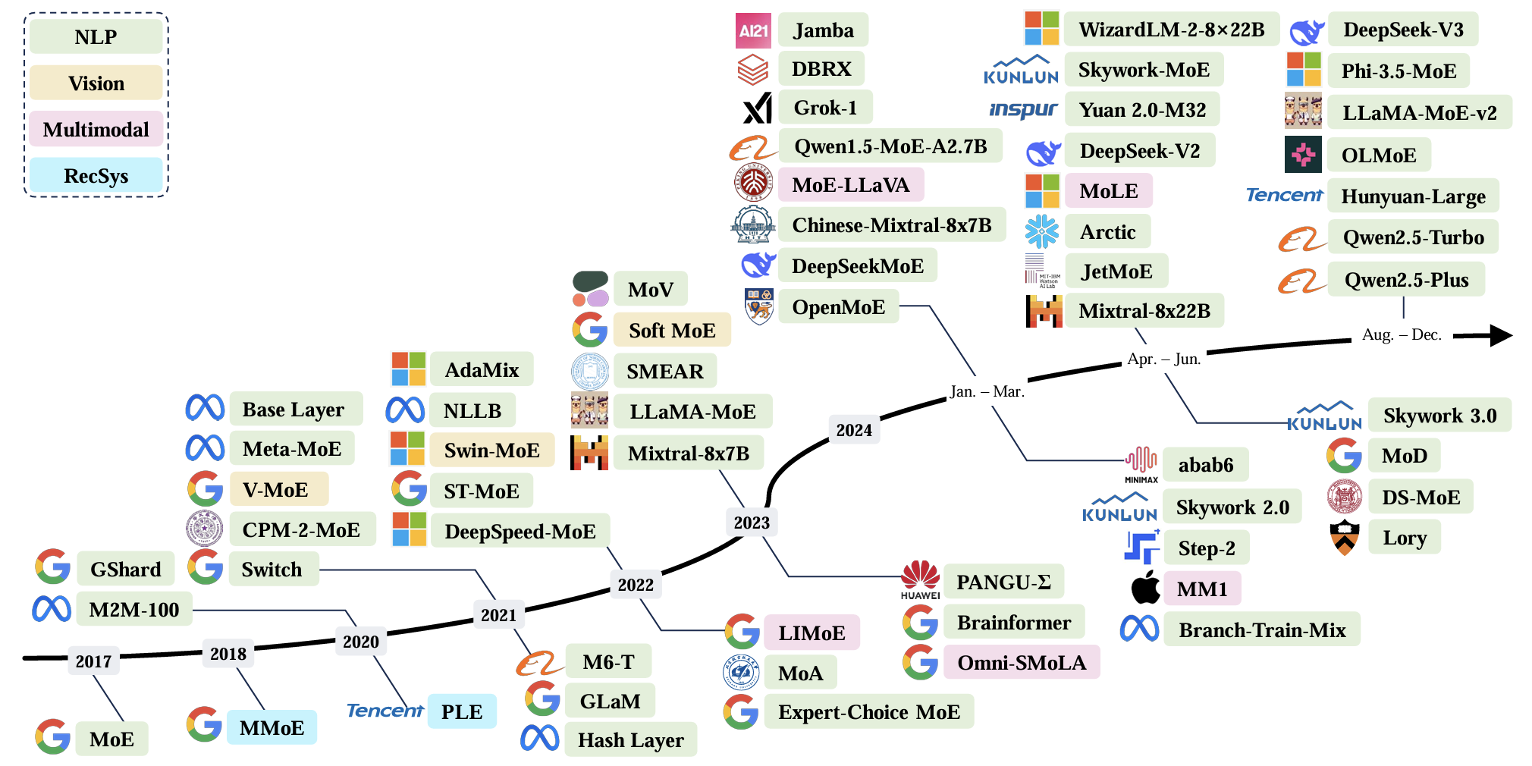
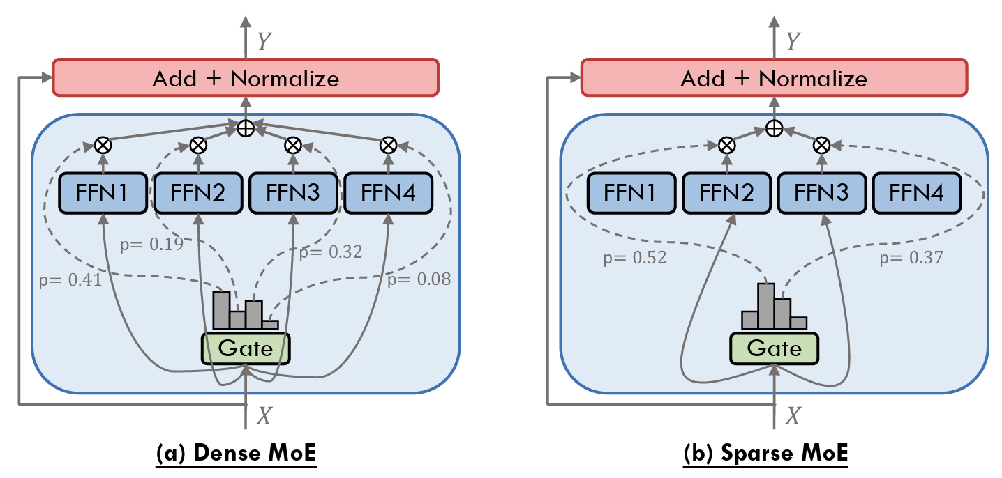
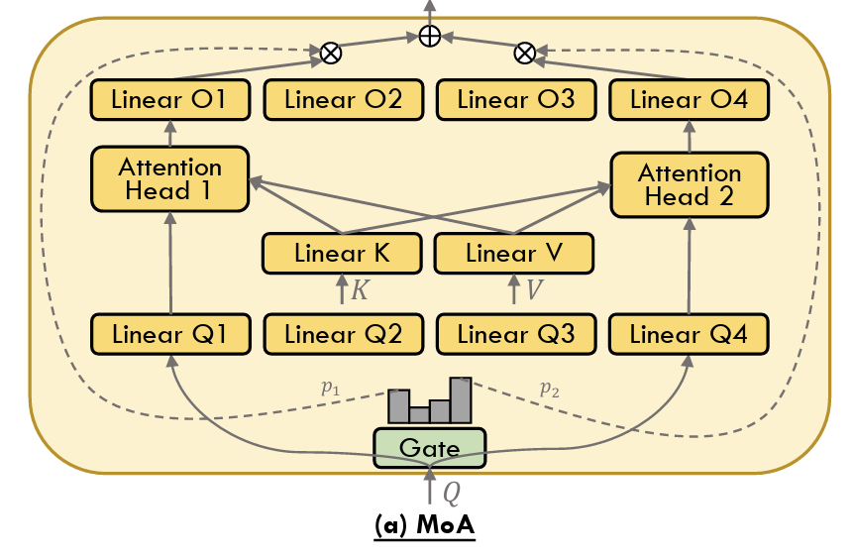
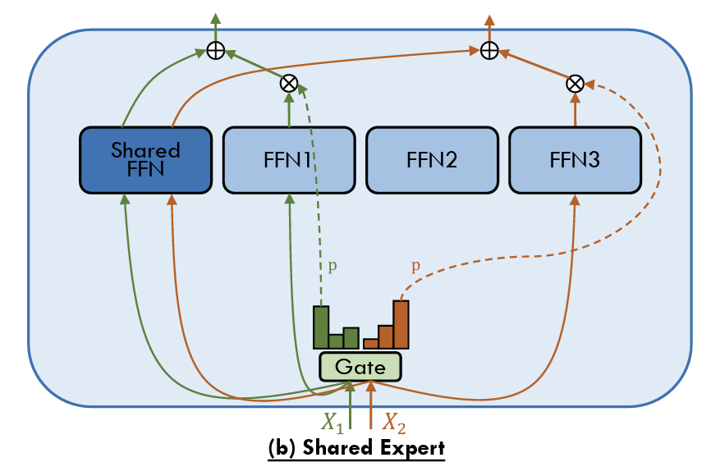
三、研究内容与方案
研究方案-混合专家模型 Mixture-of-Experts (MoE)
什么是混合专家模型？
统一结构：适配与不同模型不同场景不同任务
Model Scaling Up
根据输入特征选择激活部分专家
多个专家网络独立训练
集中调度共享资源
MoE：稠密与稀疏
变体：MoA
变体：shared-MoE

Slide 5
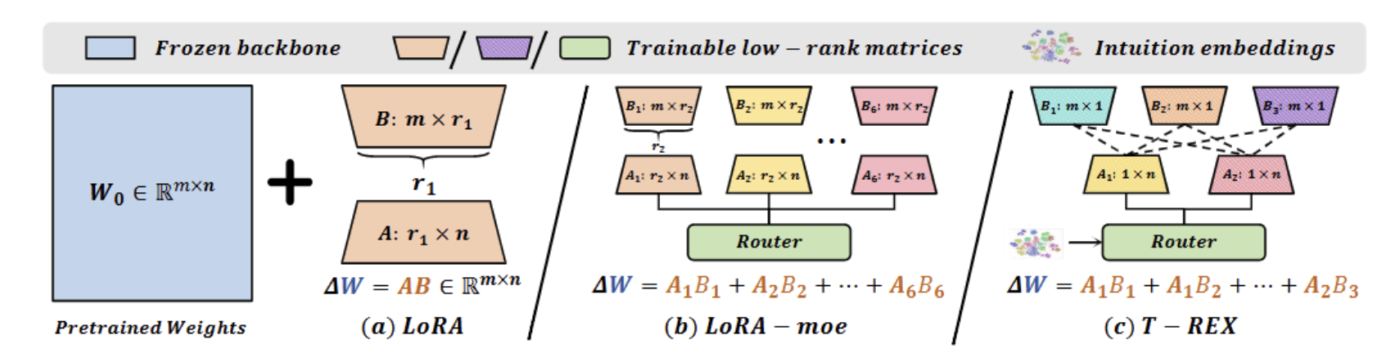
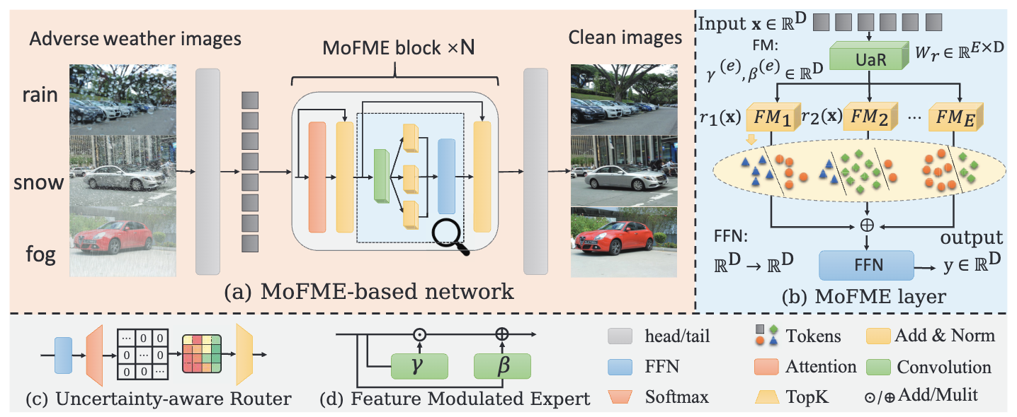
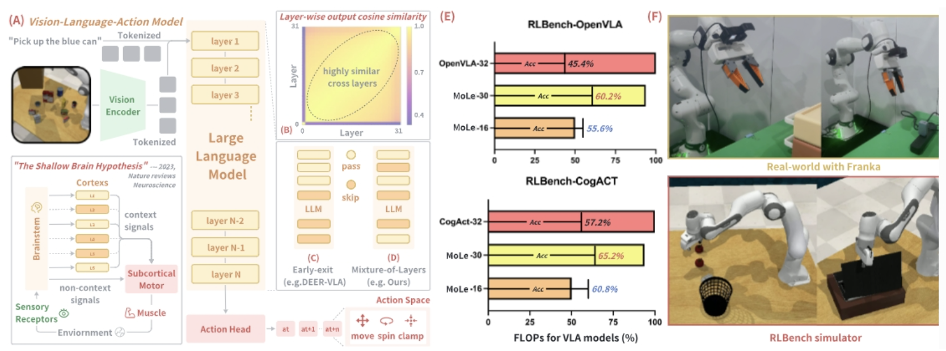
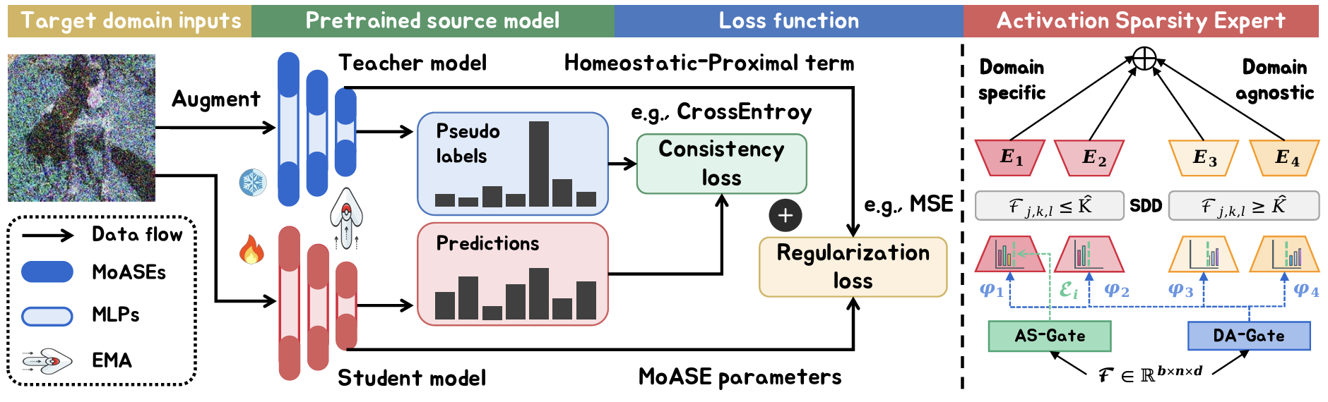
三、研究内容与方案
研究方案-混合专家模型 Mixture-of-Experts (MoE)
如何更好的利用混合专家优化模型效能
1
增-任务微调
改-特征调制
多任务LLM
3
雨雪雾去除
通过LoRA+MoE结构实现大模型微调
修改MoE中的专家结构进行特征调制
2
4
通过MoE实现大模型跳层提升模型效能
利用MoE结构实现激活值分离辅助持续学习
具身智能
持续性测试时域适应
删-模型跳层
减-特征稀疏
* "T-REX: Mixture-of-Rank-One-Experts with semantic-aware Intuition for Multi-task Large Language Model Finetuning"
* "MoLe-VLA: Dynamic Layer-skipping Vision Language Action Model via Mixture-of-Layers for Efficient Robot Manipulation"
* "Efficient Deweahter Mixture-of-Experts with Uncertainty-Aware Feature-Wise Linear Modulation"
* "Decomposing the Neurons: Activation Sparsity via Mixture of Experts for Continual Test Time Adaptation"

Slide 6
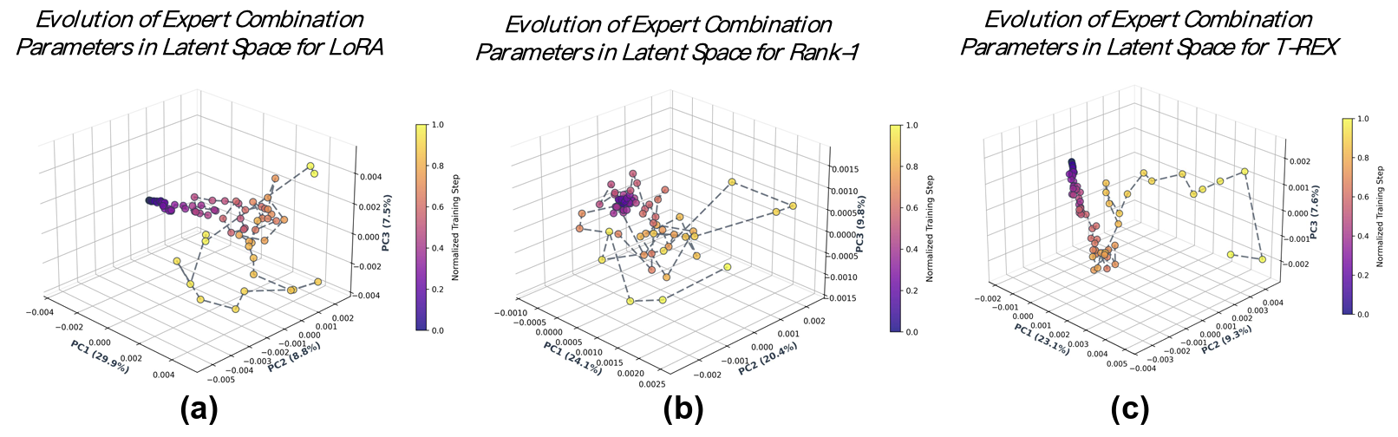
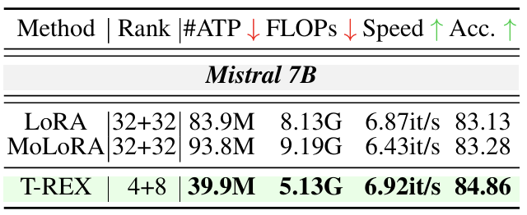
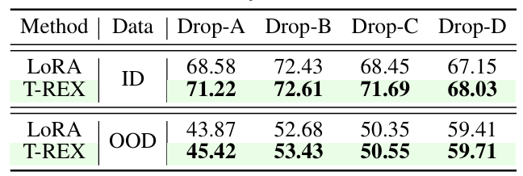
三、研究内容与方案
研究方案（1）基于Rank-1与Mix-and-Match的混合专家模型多任务微调
增：如何通过额外参数量PEFT提升模型性能？
利用LoRA-MoE对大模型微调兼顾效率与性能
混合单秩专家模型：混合-匹配机制
如何进一步降低模型开销？
如何改进多任务微调在优化空间中的探索？
如何进一步提升模型的泛化能力？
梯度空间：更平稳下降
效能优化：更小开销更高性能
泛化能力：增强OOD能力

Slide 7
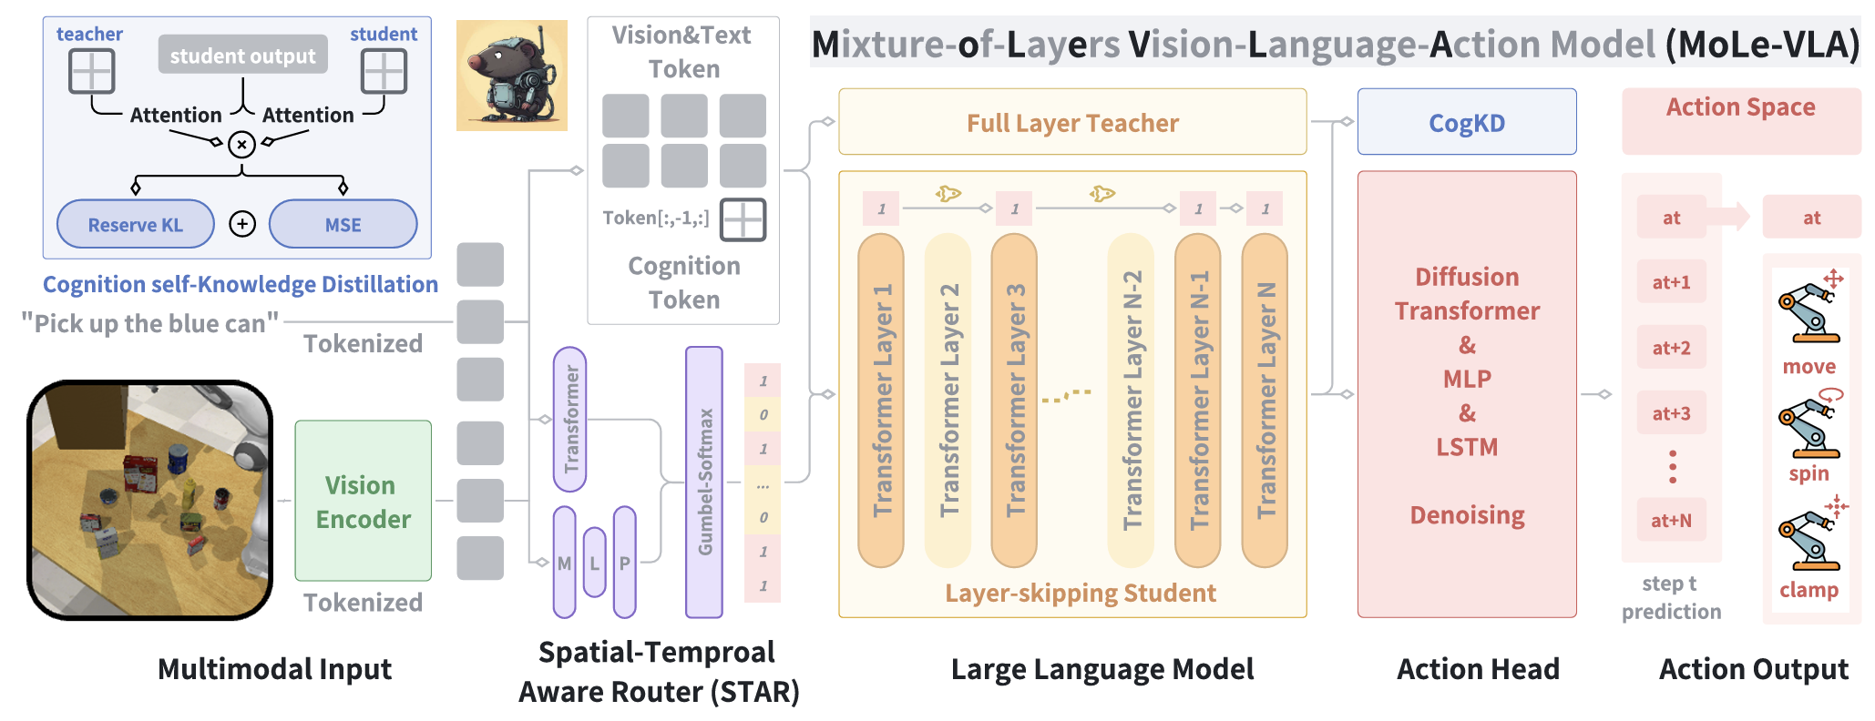
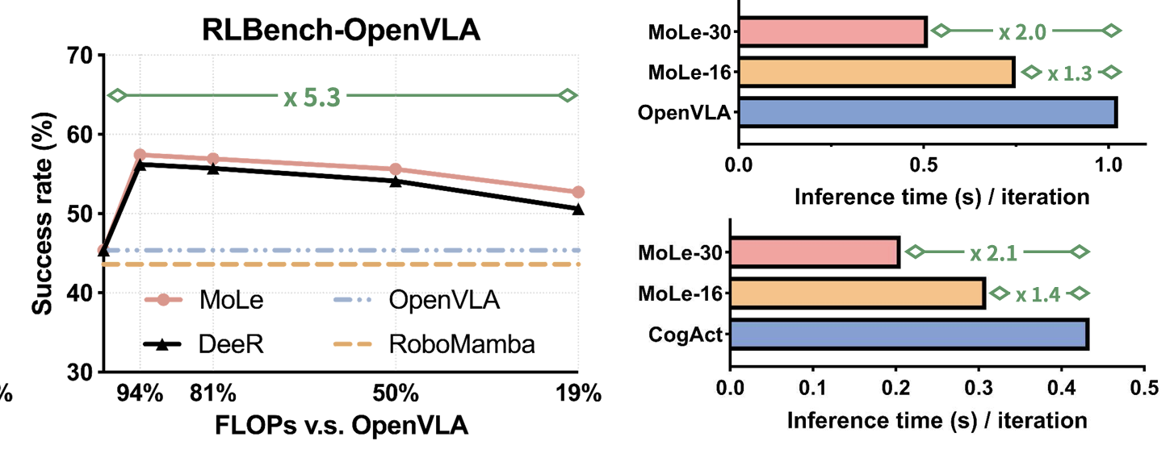
三、研究内容与方案
研究方案（2）基于Mixture-of-Layers的具身大模型跳层研究
删：如何利用MoE实现大模型冗余层稀疏化？
模型跳层：相邻层输出特征相似度高
具身智能模型亟需效率优化以实现终端部署
端侧具身模型如何实现结构轻量化？
端侧具身模型如何保持自身多模态能力？
端侧具身模型如何与量化等技术结合？
知识蒸馏：通过Dense模型蒸馏保存模型多模态知识
效能提升：19%参数量极致稀疏达到更优性能

Slide 8
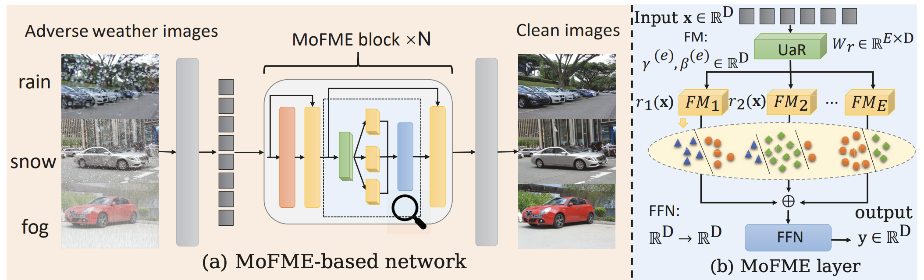
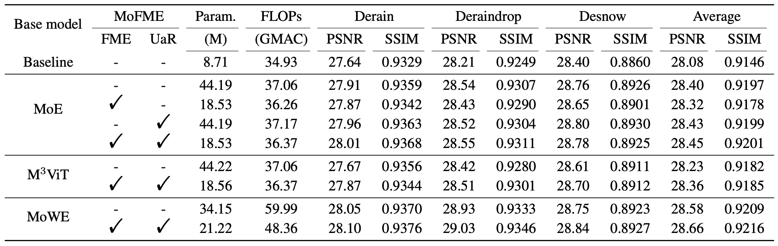
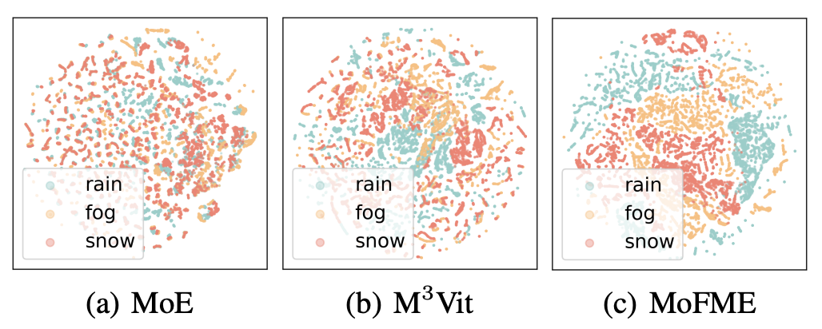
三、研究内容与方案
研究方案（3）基于混合特征调制专家的雨雪雾去除研究
改：如何修改MoE结构以进一步提升其效能？
MoE的线性层专家过于参数冗余
专家替换：将Dense的线性层专家替换成轻量级特征调制模块
混合专家模型结构如何压缩？
下游任务的性能如何保持？
多任务与多专家如何匹配？
推理加速：更小的参数量和FLOPs达到更高精度
任务分离：不同天气分配给不同专家

Slide 9
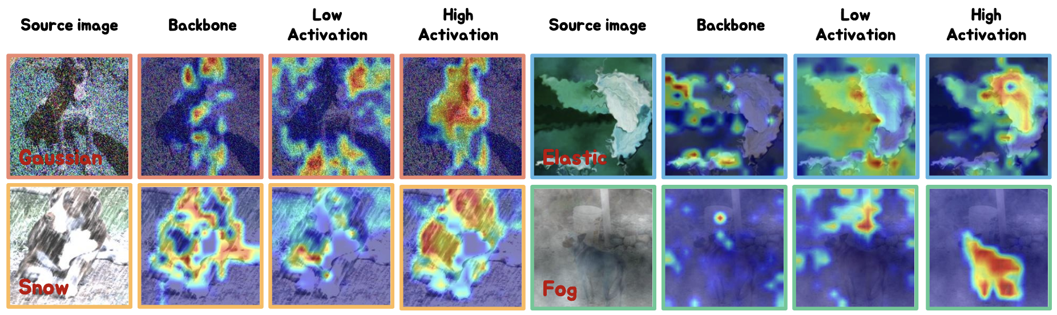
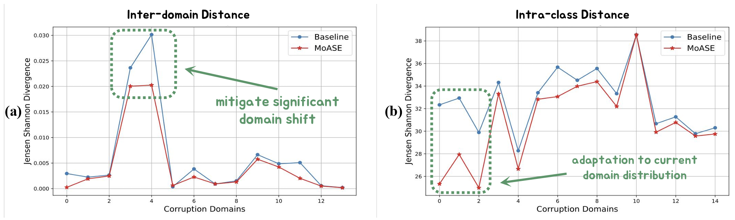
三、研究内容与方案
研究方案（4）基于混合稀疏激活专家的持续性测试时域适应研究
减：如何利用MoE结构实现激活值稀疏化辅助模型持续学习？
分开处理图片前景与背景样本能提升模型持续学习能力
激活分离：不同专家学习激活程度不同的特征
如何实现前景与背景样本分离？
如何同时学习分离后的样本？
如何决定激活值的分离程度？
对应关系：高激活值对应前景低激活值对应背景
泛化提升：域持续变化时domain shift明显减小

Slide 10
四、总结
总结：如何针对一种技术方法实现多种运用
技术方法：
混合专家模型 Mixture-of-Experts
技术延伸
增
MoE有实现scaling up的能力
发挥优势
充分发挥这个方法的技术优势
充分利用router的优势设计Mix-and-Match方法
此前工作都在layer-level做改进
变换角度
从水平角度的研究到垂直角度的探索
通过MoE实现大模型跳层
删
优化弱点
改
MoE内部都是冗余的线性层
发现这个技术中存在的问题和弱点加以改进
利用轻量级特征调制模块替换线性层
结合技术
减
激活值稀疏后利用moe同时学习
针对其它技术方法的特性与之相结合
用不同专家模型学习不同激活程度的特征
Thank you！
Notes:
总价来看，本项目针对端侧大模型模型模态多、计算开销大、量化误差高的挑战，设计了三项创新性的研究内容。本项目期望研究统一高效的端侧大模型性能提升技术，引领端侧计算新生态，抢占战略先机 (15s

